Slide 1
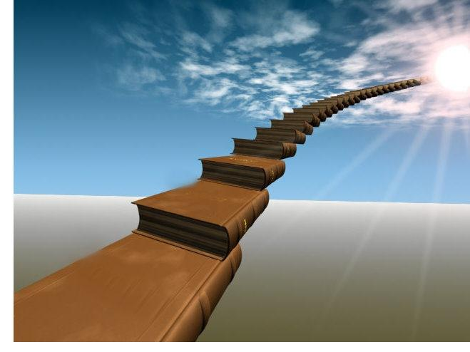
Профильная смена
«Путь К Олимпу»
МБОУ гимназия
№ 4
г.Пятигорск
июнь 2011г.

Slide 2

Цель программы:
Самоактуализация учащихся для установления корреляции между способностями ребенка и его интеллектуальными и академическими достижениями.

Slide 3

задачи:
1) развитие познавательной потребности учащихся;
2) формирование навыков исследовательской
деятельности;
3) практическое использование приемов научно-
исследовательского подхода к решению задач;
4) повышение внутренней мотивации способных
детей;
5) удовлетворение потребности в сложной
умственной деятельности;
6) реализация права одаренного ребенка на
самостоятельную организацию своей
деятельности;

Slide 4
задачи:
7) интеграция предметных знаний учащихся в области
естествознания;
8) социализация учащихся;
9) экологическое воспитание, формирование навыков
здорового образа жизни;
10) профессиональная ориентация для последующего
профильного обучения;
11) знакомство с последними научными
достижениями в области естествознания.

Slide 5
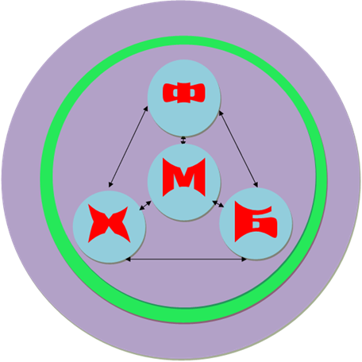
В тридевятом царстве, тридесятом государстве в безграничном волшебном фиолетовом море Информационно-коммуникационных технологий,
в спокойном зеленом окружении садов Экологии, в мире, тесном обогащающем сотрудничестве и взаимном плодотворном обмене жили – были четыре сестры:
Математика, Физика, Химия и Биология…

Slide 6


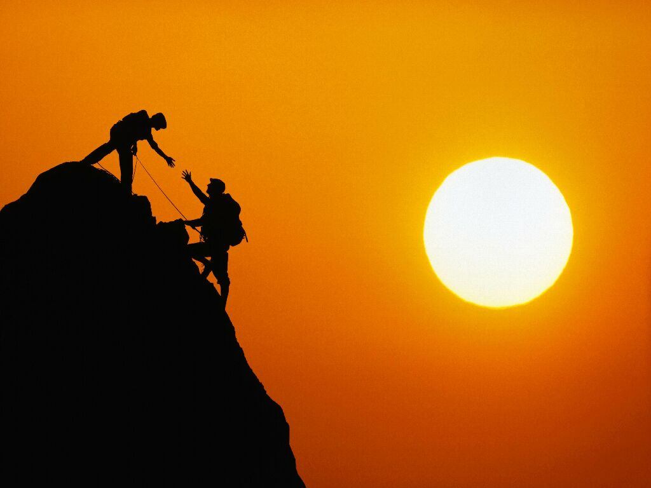
У каждого уникального человека (а все мы - уникальны) свой путь к Олимпу.

Slide 7
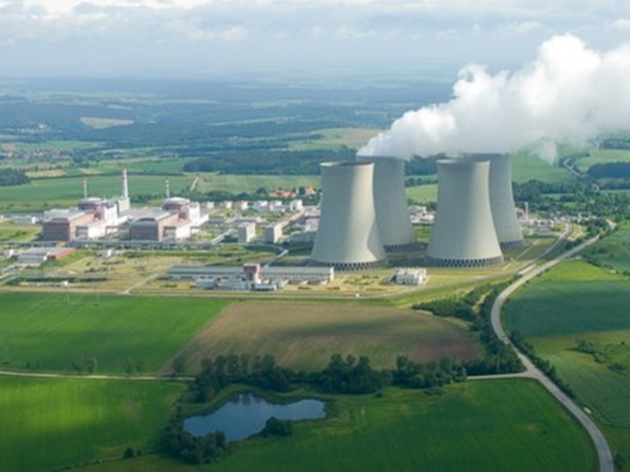

Тема
«Перспективы развития атомной энергетики».

Slide 8
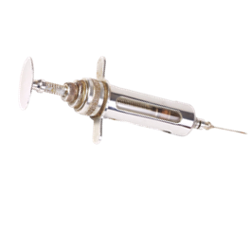
СХЕМА ВЗАИМОДЕЙСТВИЯ В РАЗВИТИИ ЦИВИЛИЗАЦИИ: «чистая наука», технический прогресс, военные разработки, качество жизни.
НАУКА
ВОЕННЫЕ РАЗРАБОТКИ
ТЕХНИЧЕСКИЙ ПРОГРЕСС
КАЧЕСТВО ЖИЗНИ

Slide 9

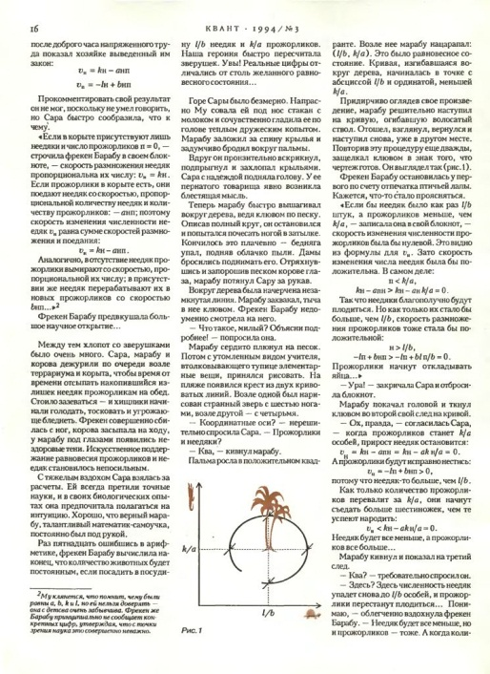
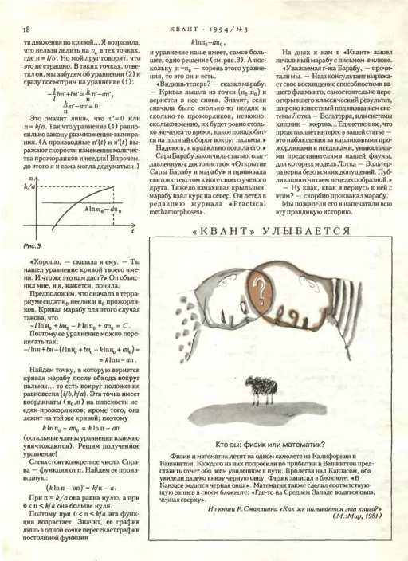
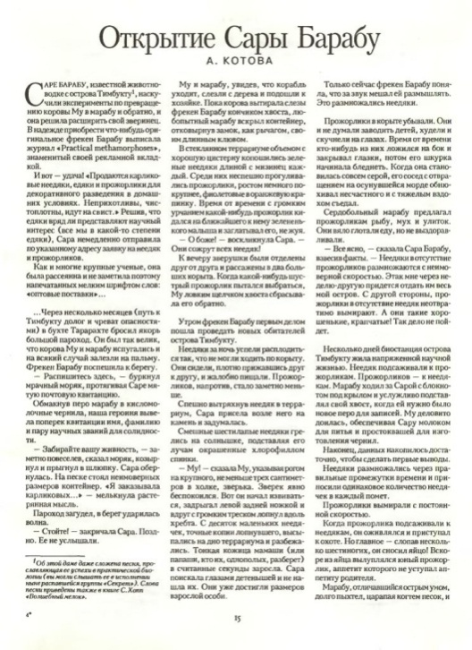
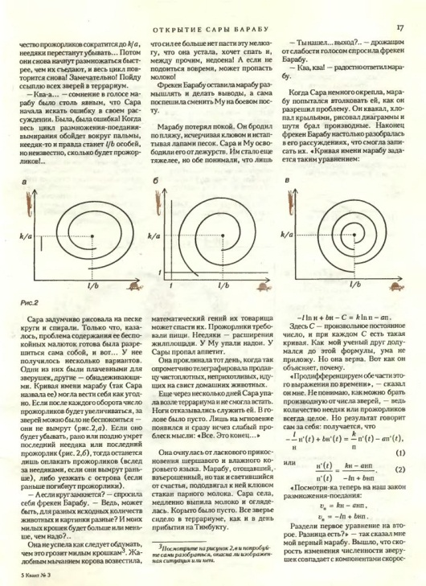
Занятия по теме «Математическое моделирование»

Slide 10
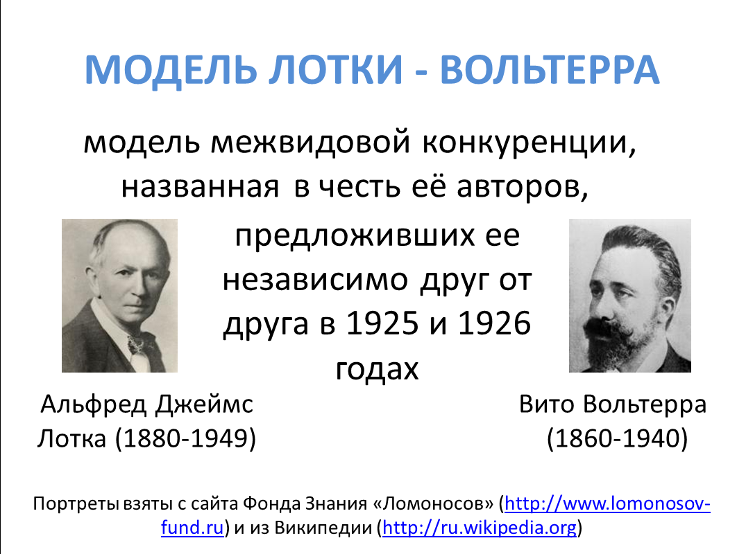
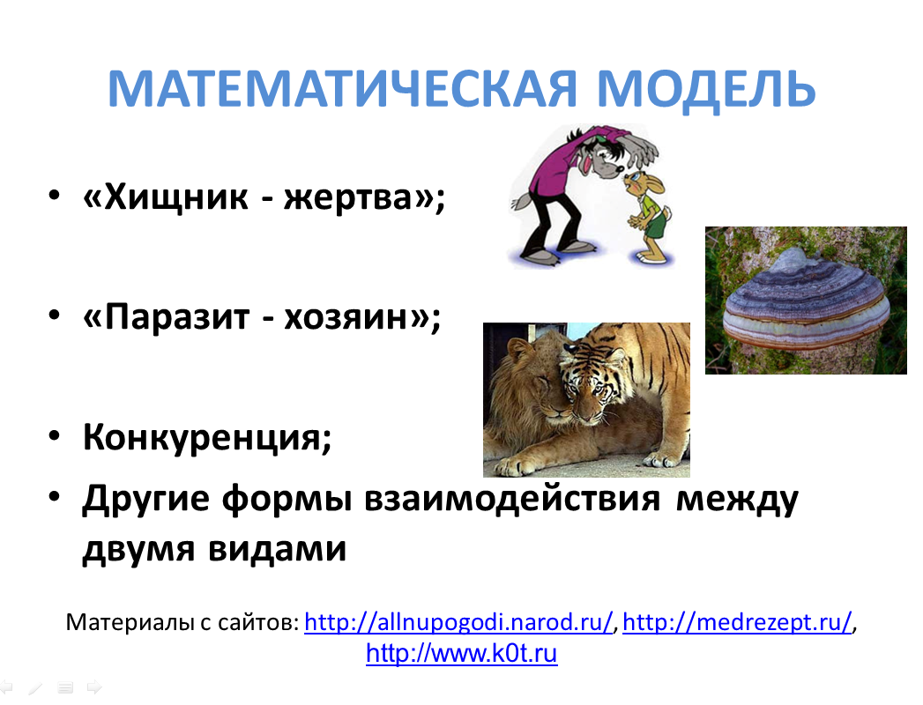

Slide 11
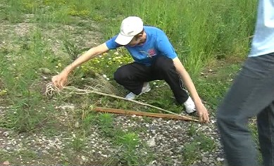
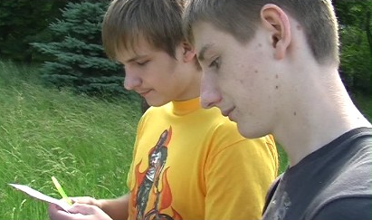
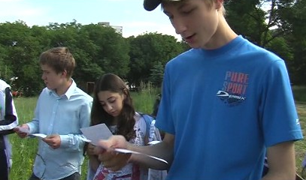
Практические работы на местности

Slide 12
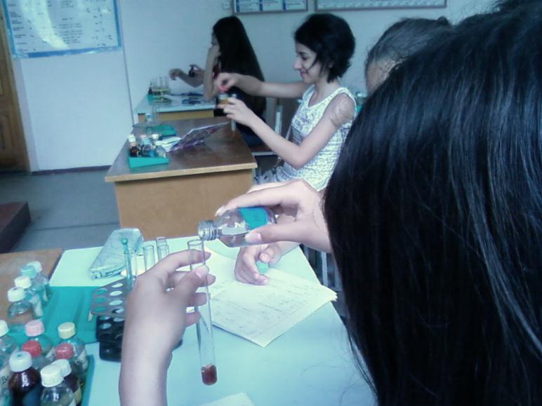
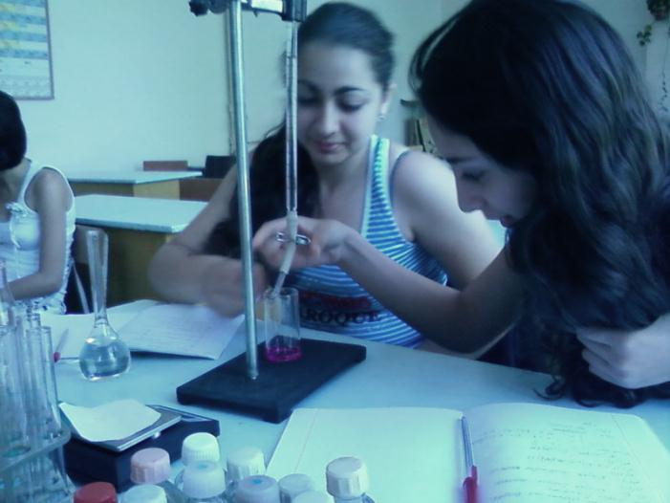
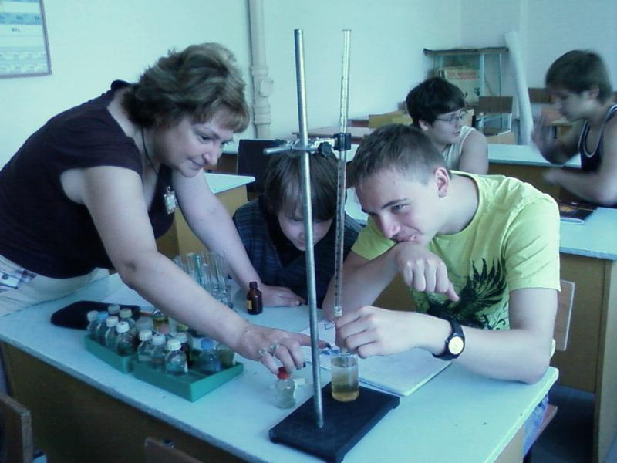
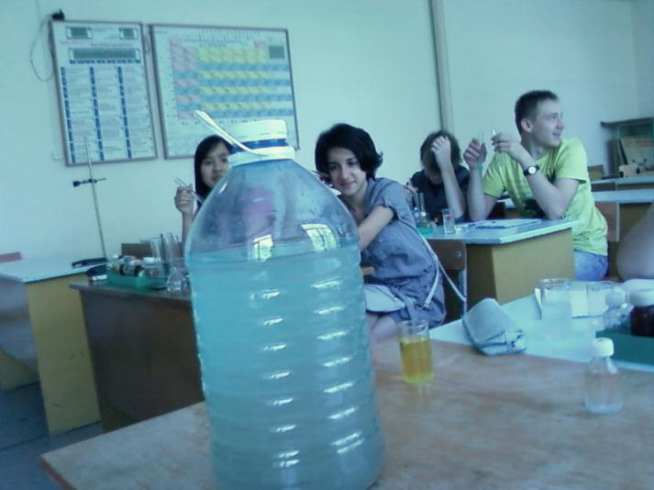
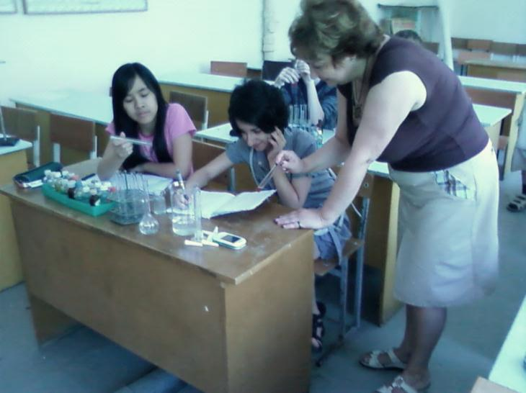
Практикум по химии

Slide 13
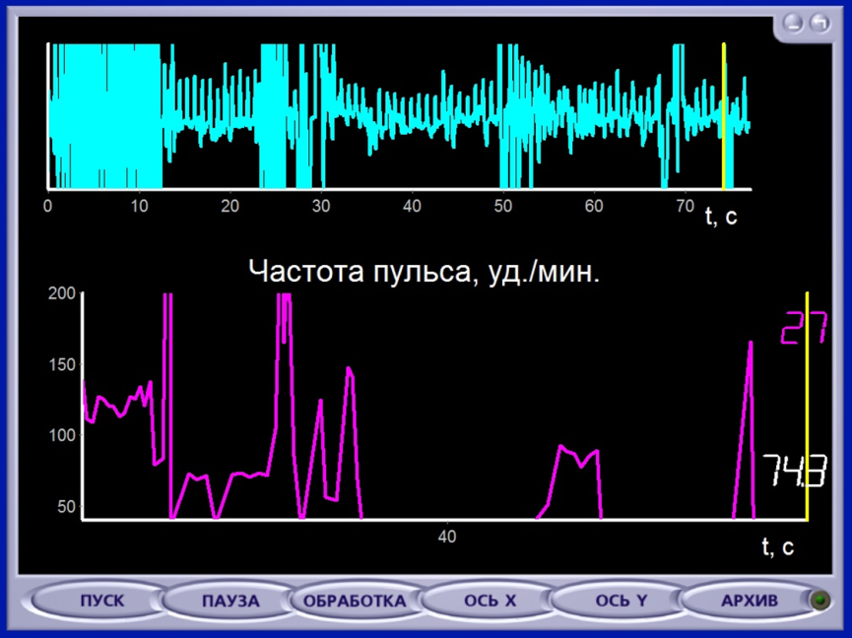
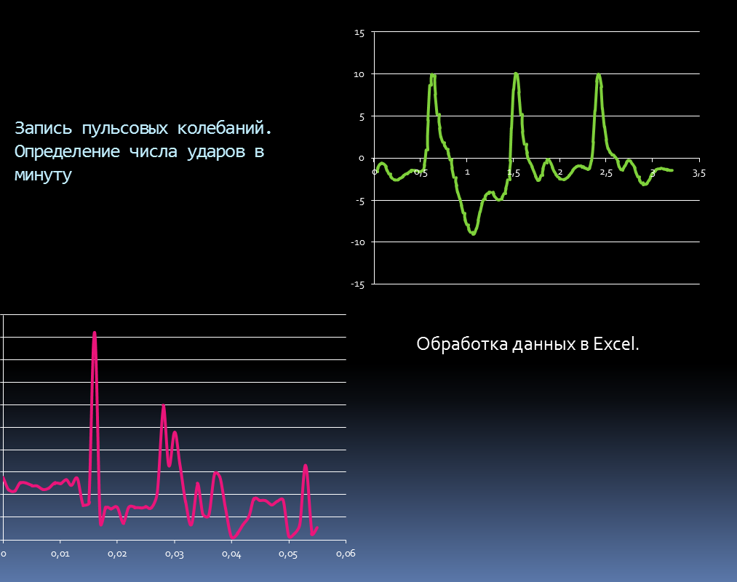
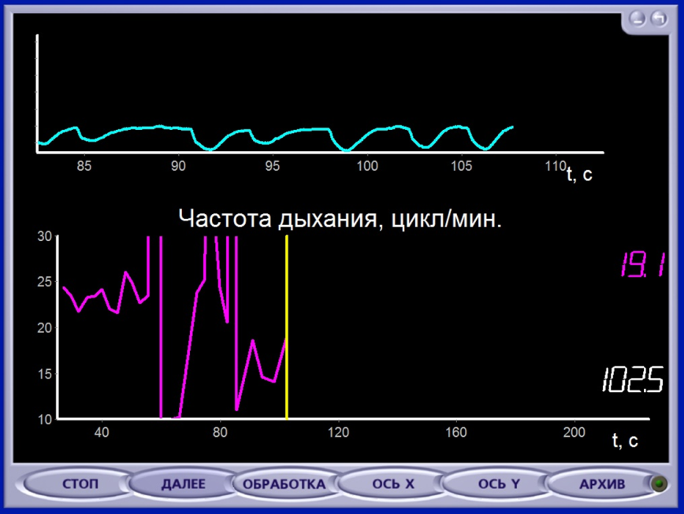
Работа с цифровой лабораторией L-микро
Практикум по физике и биологии

Slide 14
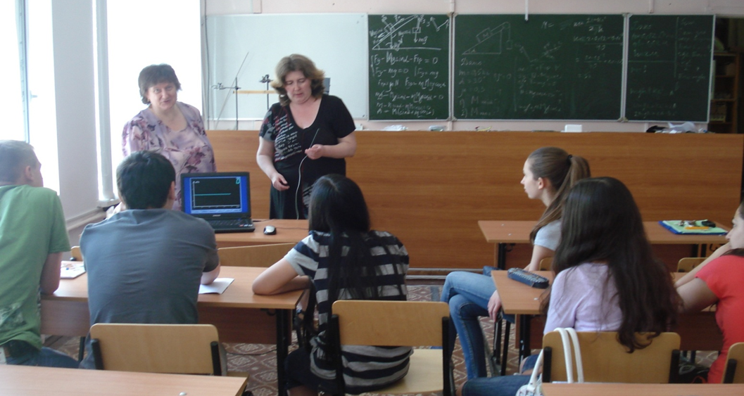
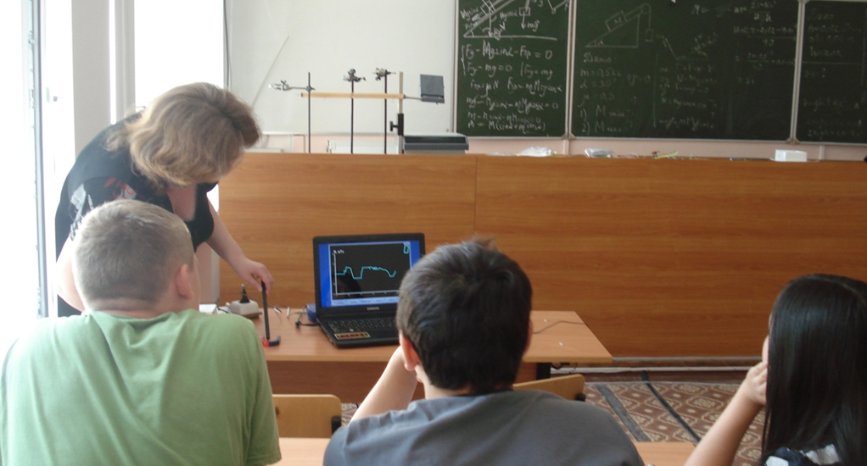
Работа с цифровой лабораторией L-микро
Практикум по физике и биологии

Slide 15
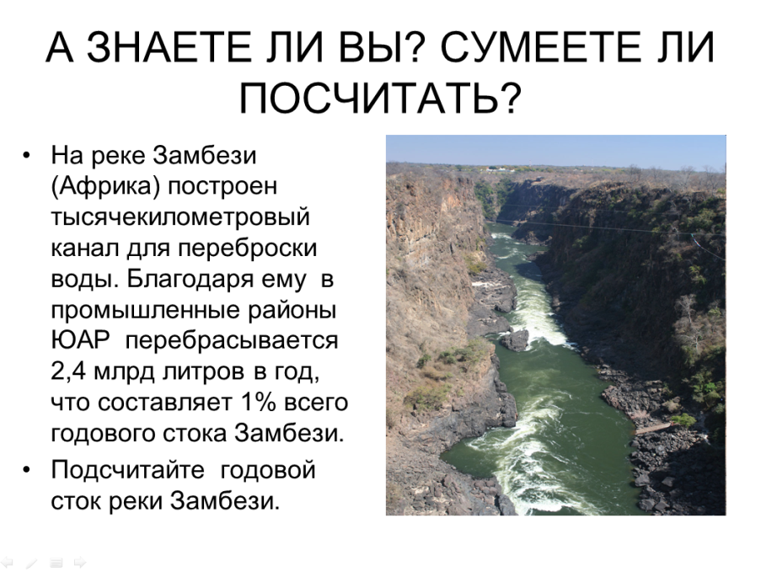
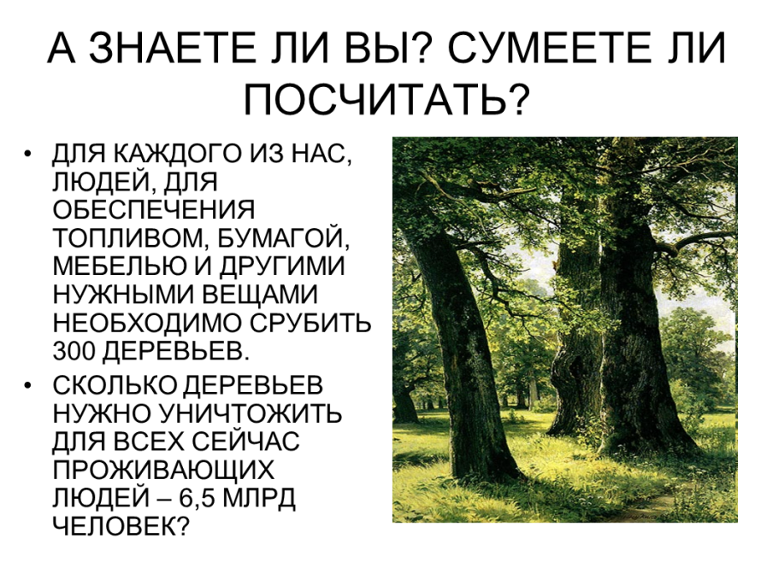
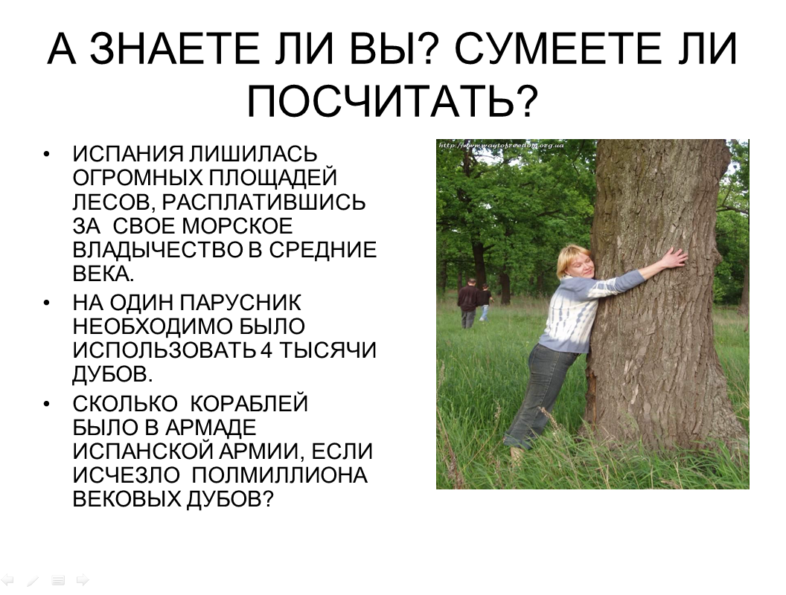
Математические формулы в биологии

Slide 16
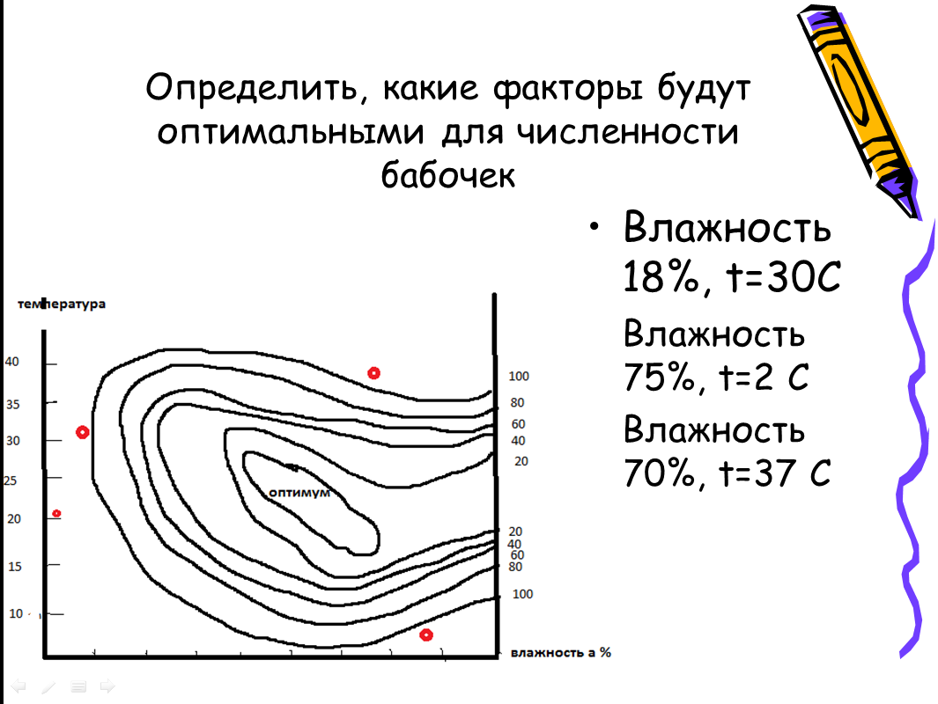
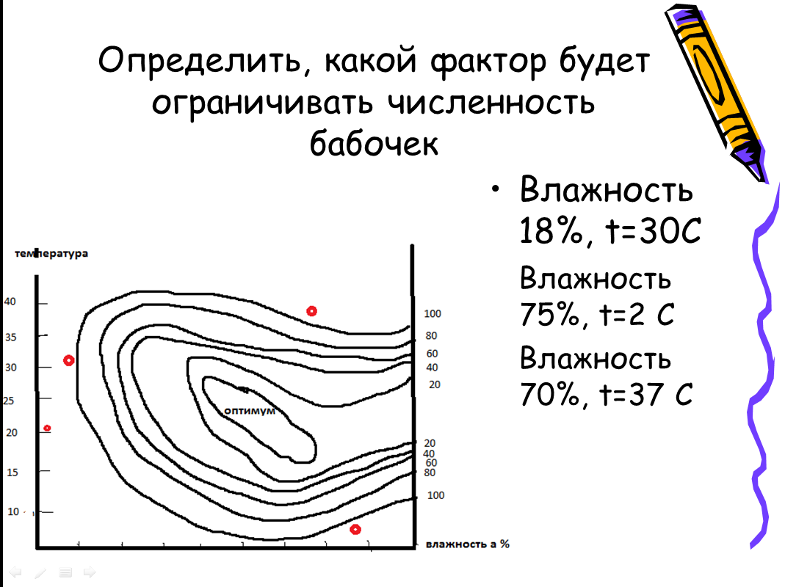
Математические формулы в биологии

Slide 17
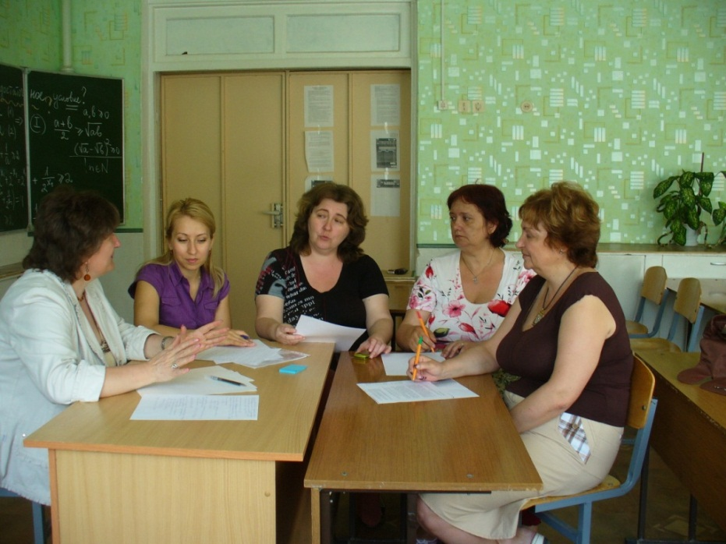
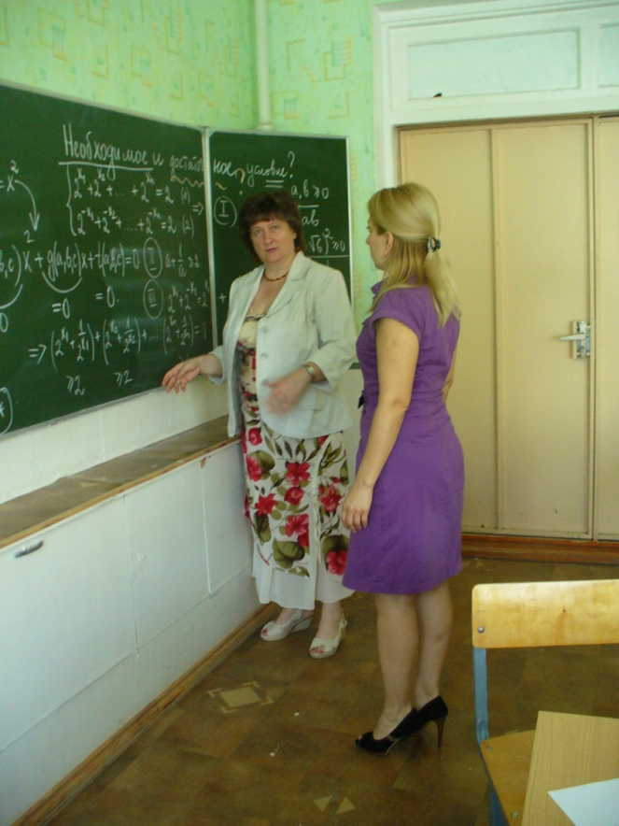
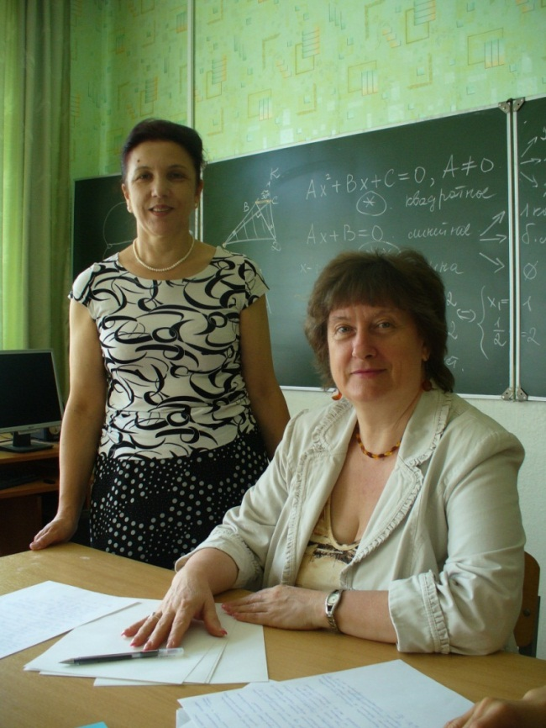
Сообщество ЕДИНОМЫШЛЕННИКОВ

Slide 18
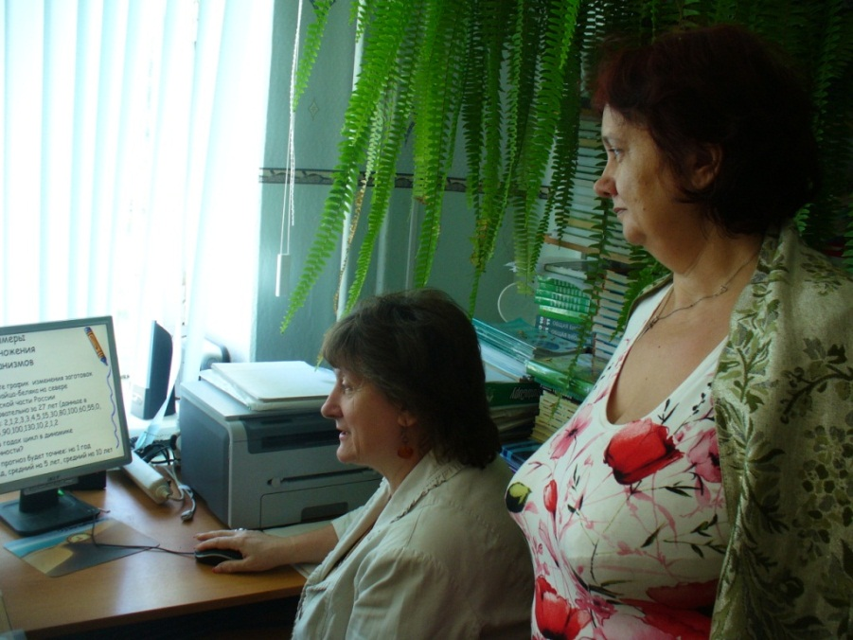
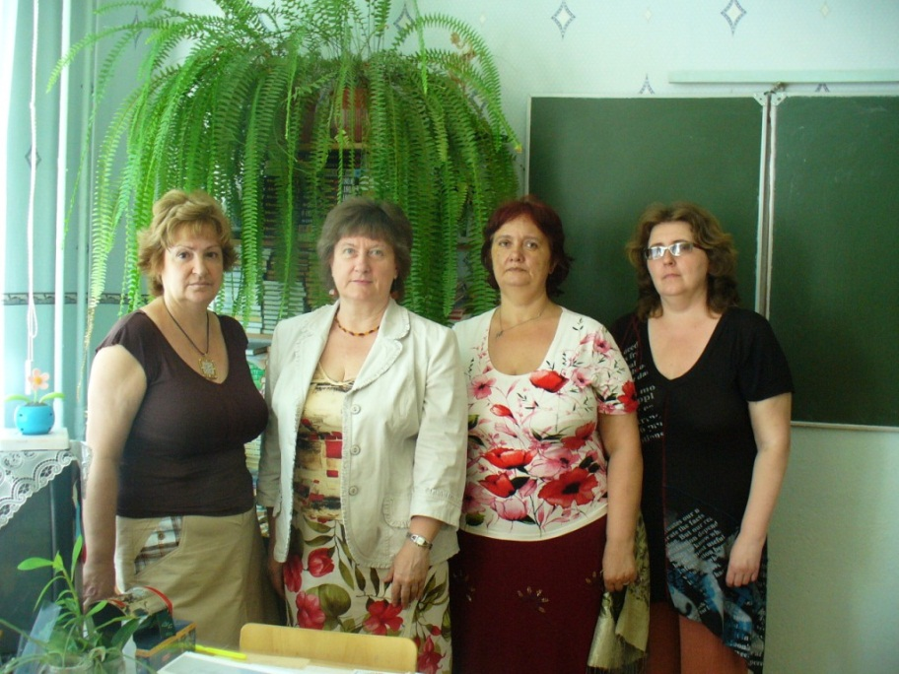
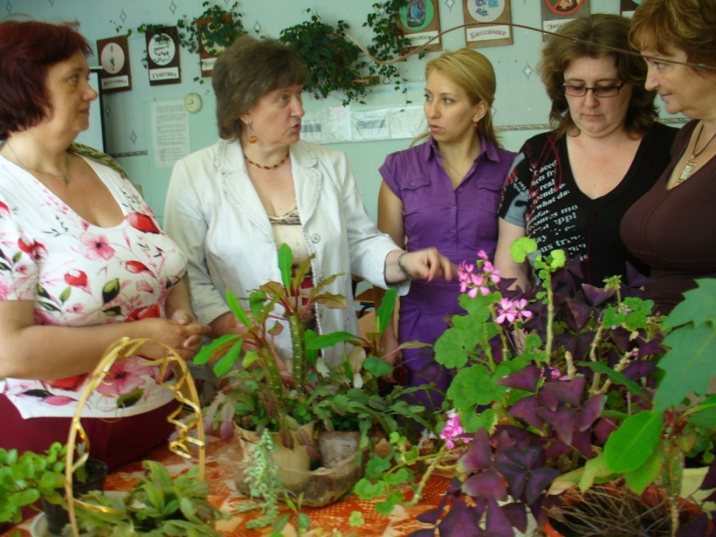
Сообщество ЕДИНОМЫШЛЕННИКОВ

Slide 19

МОУ ГИМНАЗИЯ № 4 - PRIMA INTER PARES

